Slide 1
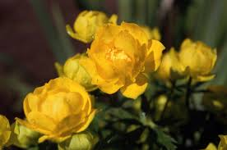
Имена удмуртских писателей в названиях улиц нашего города.
Участники проекта: ученики 7 Г класса МБОУ «СОШ №35»
г.Ижевска Удмуртской Республики

Slide 2
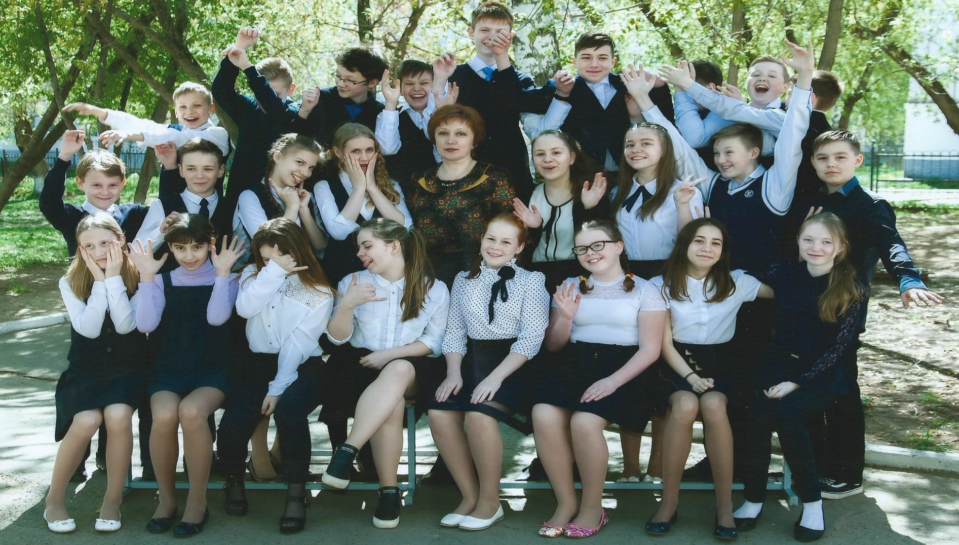
«Италмас»
г. Ижевск
МБОУ «СОШ №35»
7 Гуманитарный класс
Мы живём в городе Ижевске, а это столица Удмуртии. Мы решили назвать нашу команду «Италмас», потому что этот цветок является символом нашей республики. С этого года мы стали гуманитарным классом. Нам очень нравиться изучать не только историю и литературу родной страны, но и культуру своего края.

Slide 3
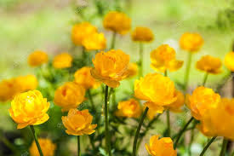
Цель: Повышение интереса школьников к истории и литературе нашего края.
Задачи: 1)Изучить творчество удмуртского писателя Михаила Петрова.
а)Дорога к творчеству
б)Вклад в развитие удмуртской литературы(поэт, писатель-драматург)
2)На основе романа «Мултанское дело» рассмотреть роль писателя в изучении одного из трагических событий конца 19-ого века в жизни удмуртского народа.
3)Сохранить память о писателе-земляке через знакомство с его творчеством и увековечении его имени в названии улицы нашего родного города.

Slide 4
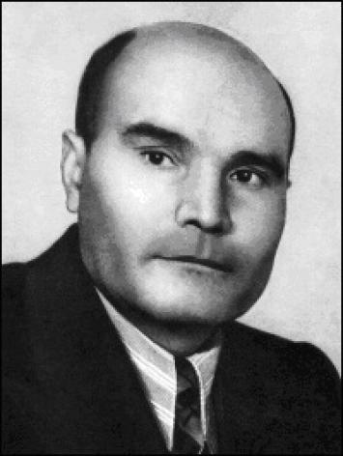
Дорога, ведущая к творчеству
Родился Михаил Петрович Петров в деревне Вандэмо( Монашево),которая ныне относится к Татарстану. Семья была очень бедной. В то время земля давалась лишь только мужчинам, а в семье до рождения Михаила было 4 дочери. Как был рад глава семьи появлению сына. Михаилу исполнилось три года, когда из жизни ушел отец и матери пришлось воспитывать одной пятерых детей. Несмотря на трудности, Миша рано пошел учиться. В начальной школе учились дети из русской, татарской, марийской деревень. Многие ученики знали 4 языка, в том числе и Михаил. Вдумчивый и любознательный он привлёк внимание учителей. Ему поручали перевести на русский язык произведения русских классиков. В 3 классе Миша перевёл стихотворение «Школьник» Н.А.Некрасова.
Новые лишения принесла смерть матери. В 12 лет мальчик остался круглым сиротой. Чтобы не умереть с голода, он за кусок хлеба пас коров: в холод и грязь, зной и дождь в ветхой одежде бродил по полям.
(1905-1955)

Slide 5
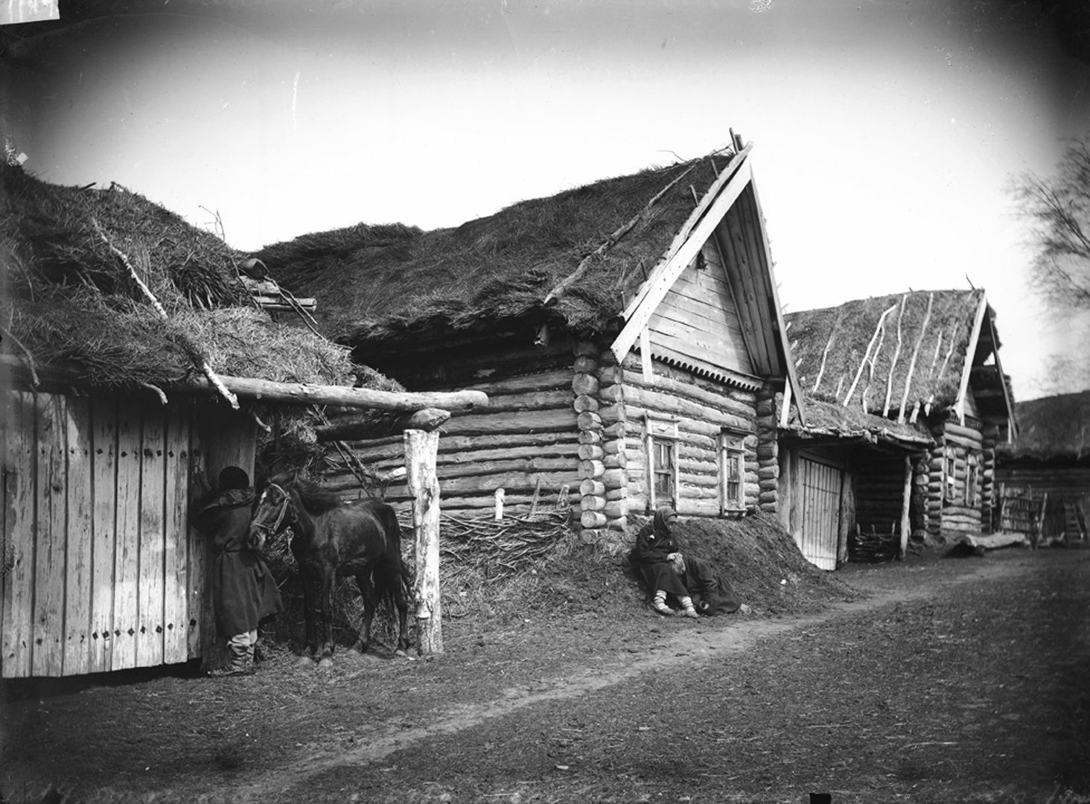
Впоследствии в поэме «Былое» поэт вспоминал:
С девяти годов я кнут пастуший
В руки неуверенные взял.
Детство! Чем тебя мне вспомнить?
Третий год мне шёл-отца лишился,
Вслед за ним со мной простилась мать
Песню, переполненную грустью,
Я ли пел, иль жаворонок пел?

Slide 6
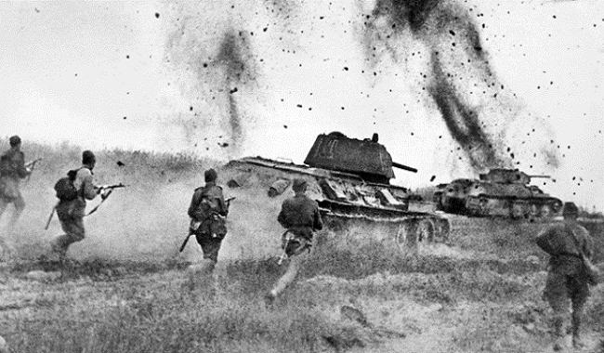
В трудные годы Миша остался с сестрой Марфой. В доме у них часто собиралась молодёжь, пели задушевно лирические песни.
1921 год был для Удмуртии очень тяжёлым: много людей погибло в годы гражданской войны, свирепствовал тиф. В это время Михаил делает первые шаги в литературном творчестве.
В 1923 году он поступил в школу командного состава. В годы Великой Отечественной войны он прошел с оружием в руках от Москвы до Кёнигсберга в звании помощника командира полка. Значительное место в его поэзии занимают стихи о войне(« Песня не умрёт»).
Ударив по фашистам шквалом,
Уже за линией траншей,
Идут бойцы девятым валом
На штурм последних рубежей.

Slide 7
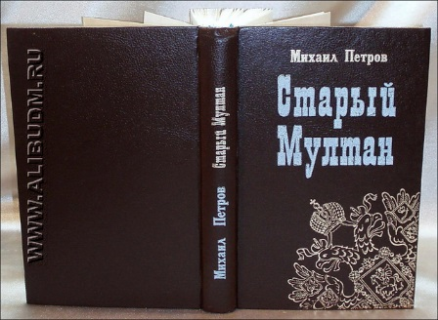
Михаил Петров пишет и драматические произведения и исторические романы.
Факты из истории: В 1892 году группу крестьян-удмуртов из села Старый Мултан Малмыжского уезда Вятской губернии обвинили в ритуальном убийстве-человеческом жертвоприношении языческим богам. Дело получило широкий резонанс. Полиция выяснила, что убитым является местный житель Конон Матюнин. Его обезглавленное тело обнаружила шестнадцатилетняя девушка в 400 метрах от окраины своей деревни. Было арестовано 10 жителей того села. Большую роль в оправдании обвиняемых по этому делу сыграло выступление в качестве защитника В.Г Короленко-русского писателя и драматурга. В ходе расследования выяснилось, что человеческое жертвоприношение исценировано с целью выселить мултанцев с их земель. В дальнейшем было доказано, что мултанское дело спровоцировали царские власти для разжигания межнациональной розни: в 1892 году в Вятской губернии начались массовые волнения крестьян. Они отказывались платить недоимки. Правительство распространило слухи ,что удмурты раз в 40 лет, в наиболее трудные годы, приносят в жертву своим языческим богам человека, а 1891 год был тяжелым и голодным… Надо было поссорить русских и удмуртов друг с другом, чтобы вместе не объединились против царя.
С 1934 года Михаил Петров внимательно изучает историю
Мултанского дела.

Slide 8
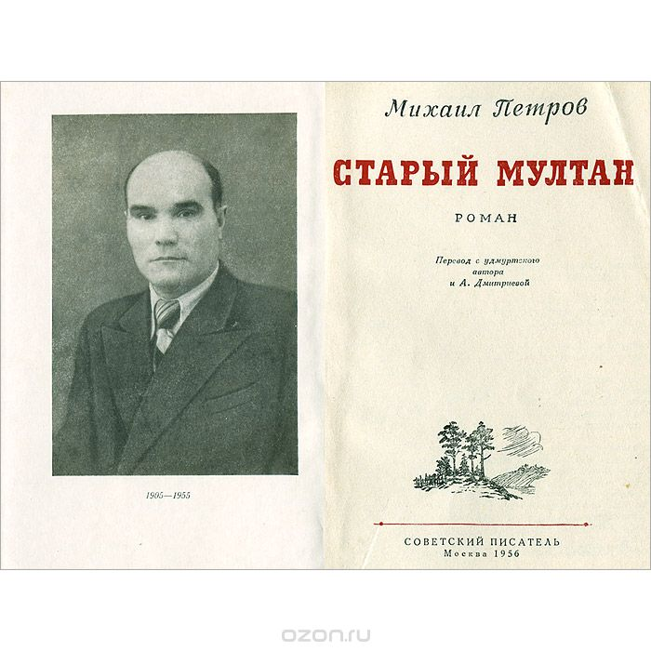
Создание произведения
Михаил Петров в 1934 году внимательно изучает эту историю на основе материалов суда, этнографических исследований, встречи с главным обвиняемым Д. Зориным. Факты, рассказанные им, потрясли писателя. Он пишет крупное произведение об этом трагическом периоде жизни удмуртов («Мултанское дело»). В 1954 году роман вышел на удмуртском языке, в 1956 году на русском. Он привлёк внимание не только читателей, но и историков.

Slide 9
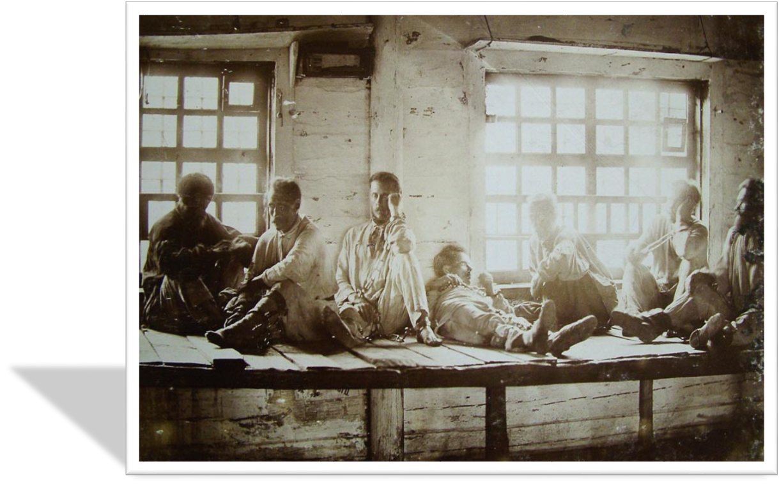
О романе М. Петрова «Старый Мултан»
Читатель попадает в деревенскою избу «…изба с поросшей зелёным мхом крышей заметно покосилась и, казалось, кланялась широкой улице…», судебные кабинеты «…двухэтажное здание елабужского суда десятками окон смотрит на Каму. Зал судебных заседаний на втором этаже. За столом председатель и два члена суда…», молельные шалаши «…самым важным считается главный жрец, который громко читает молитву, затем остальные жрецы кланяются. На каждом молении приносится какая-нибудь жертва: бычок или овечка. Потом мясо варят и едят. Самой главной частью жертвы считается голова. Её жгут на костре, а кости зарывают в землю…»,тюремные камеры «..камера находилась в глубоком подвале. Окно с разбитыми стёклами было на уровне земли, но от пола довольно высоко. В мрачной сырой камере стояло зловонье. Койки были ввинчены в каменный пол».

Slide 10
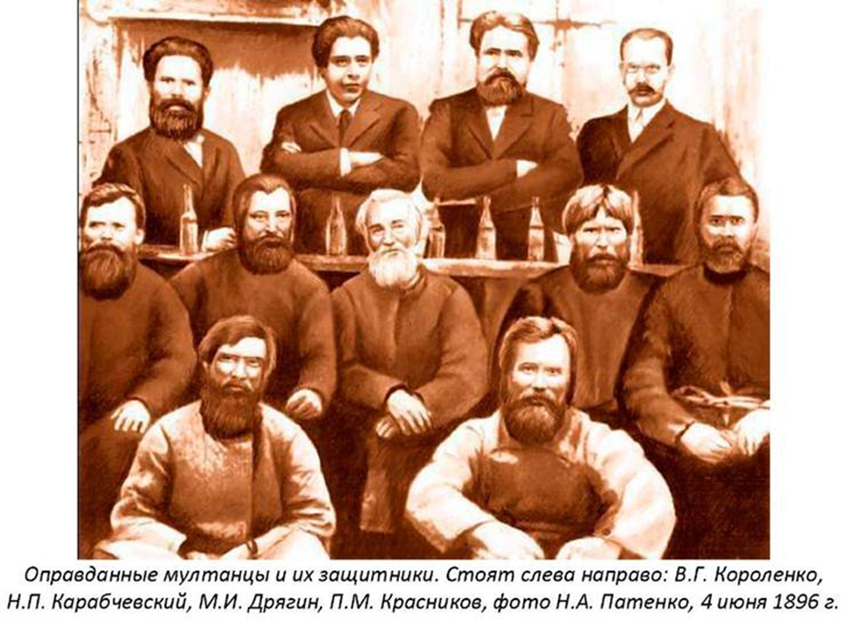
Герой романа Г. Дмитриев обвиняется как главный жрец одного из мултанский родов. Он вынес 4 года тюрьмы и издевательств. Автор создал яркие, запоминающие образы каждого героя, имеющего прототипом реальных участников процесса.
С большой теплотой создал и образ В.Г Короленко, подчеркнул гражданское мужество с каким он отстаивал удмуртов: «Сломайте тюремные решётки, за которыми уже 4 года сидят семеро ни в чём неповинных людей… Удмурты должны быть благодарны подсудимым за то, что у них хватило силы выдержать все испытания. Даже если будет вынесен обвинительный приговор, они чисты перед совестью и перед своим народом. Оправдательного приговора ждут не только удмуртский народ, но и все народы нашей необъятной России, все, кто понимает ужасный смысл этого дела».

Slide 11
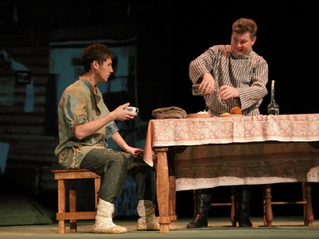
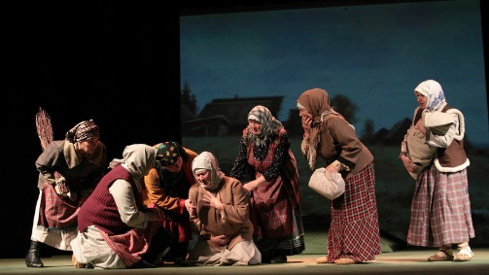
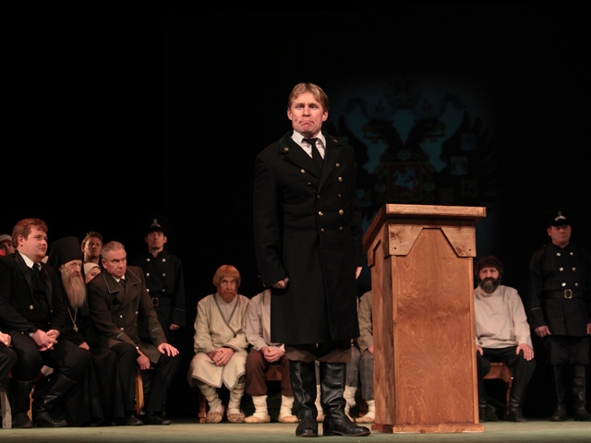
Сцены из спектакля
На расследование этого дела приехали учёные из разных городов, но им отказано было выступать на суде После речи Короленко вопрос казался предрешённым: « Не виновны! Из-под стражи освободить!!»…
Роман «Старый Мултан» считается одним из популярных на нашей родине. По этому роману была создана театральная постановка «Мултан уж» («Мултанское дело») по пьесе М. Блинова, которую можно назвать путешествием во времени
Племянница Л. Н. Толстого, В.В. Толстая, полвека проработавшая в школах Удмуртии, писала: «Хорошо, правдиво пишет Петров.»
Об этом событии в своих произведениях упоминали и другие авторы, например, Борис Акунин в романе «Пелагея и белый бульдог».

Slide 12
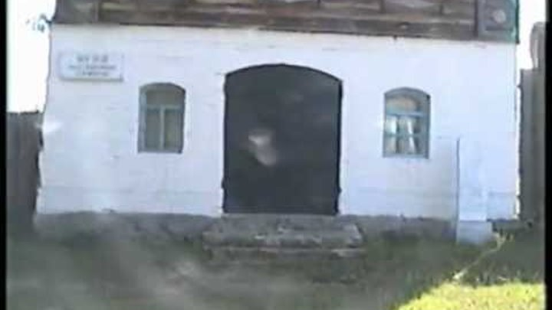
Село Старый Мултан в Кизнерском районе Удмуртии является одним из экскурсионных мест для школьников, студентов и гостей нашей республики.
В 1973 году в городе Ижевске появилась улица имени Михаила Петрова. Это новая тропа, оставленная нам писателем-земляком.
Историю края можно изучать не только по школьным учебникам, но и гуляя по улицам родных мест…
Музей в селе Старый Мултан

